Slide 1


HUMAN & AI TRANSFORMATION ADVISORY
PRESENTACIÓN EJECUTIVA
Invertiste en la planta. Falta que el turno adopte.
Para direcciones de operaciones y de planta que ya invirtieron en capacidad y digitalización, y no ven el cambio en el piso.
PREPARADO PARA · MANUFACTURA E INDUSTRIA
OCTUBRE 2026
PRAXIA
· CONFIDENCIAL

Slide 2

01 — EL MOMENTO
La inversión llegó a la planta. La nueva forma de operar todavía no llega al turno.
México recibió una IED récord de 40,871 mdd en 2025 (Secretaría de Economía, 2026). La capacidad se instala en meses; el ramp-up depende de cómo opera el turno.
PRAXIA
· EL MOMENTO
02
Notes:
Fuentes de esta lámina (texto completo y enlace):
• México recibió una IED récord de 40,871 mdd en 2025; las nuevas inversiones crecieron 132.9%. Fuente: Secretaría de Economía, 2026. https://www.gob.mx/se/prensa/mexico-alcanza-cifra-historica-de-inversion-extranjera-directa-en-2025-40-871-millones-de-dolares-crecio-un-10-8-anual

Slide 3
02 — EL PROBLEMA REAL
The Adoption Gap en piso de planta.
LA BRECHA
Se compraron MES, mantenimiento predictivo y visión artificial. El supervisor sigue decidiendo con la hoja de turno, el tablero se revisa después del paro y el OEE no se mueve.
MES, SENSORES Y TABLEROS
RUTINA DE TURNO QUE CAMBIÓ
ESQUEMA CONCEPTUAL · NO A ESCALA
PRAXIA
· EL PROBLEMA
03

Slide 4

03 — EL COSTO DE LA BRECHA
La conversación global es de inversión. En la planta mexicana, el uso real sigue bajo.
95%
4.8%
+18.8%
de los fabricantes ha invertido o planea invertir en IA/ML en los próximos cinco años.
de las manufactureras mexicanas (más de 10 empleados) usa IA; 8.0% nacional y 19.1% OCDE.
de producción bruta por empresa por cada 10 puntos más de adopción de IA en la industria.
FUENTE · Rockwell Automation, 2025 · global
FUENTE · CMD con datos del INEGI (Censos Económicos 2024)
FUENTE · CMD con datos del INEGI · asociación, no causalidad
Global y México miden universos distintos: no se restan. La cifra de CMD es una asociación, no un efecto causal.
PRAXIA
· EL COSTO
04
Notes:
Fuentes de esta lámina (texto completo y enlace):
• 95% de los fabricantes ha invertido o planea invertir en IA/ML en los próximos cinco años. Fuente: Rockwell Automation, 2025. https://www.rockwellautomation.com/en-gb/company/news/press-releases/Ninety-Five-Percent-of-Manufacturers-Are-Investing-in-AI-to-Navigate-Uncertainty-and-Accelerate-Smart-Manufacturing.html
• Solo 4.8% de las empresas manufactureras mexicanas (más de 10 empleados) usa IA, contra 8.0% del promedio nacional y 19.1% del promedio de la OCDE. Fuente: CMD con datos del INEGI (Censos Económicos 2024). https://centromexico.digital/la-manufactura-que-produce-mas-y-paga-mejor-lo-que-revela-la-adopcion-de-inteligencia-artificial-en-mexico/
• En manufactura, cada 10 puntos más de adopción de IA se asocian con 18.8% más de producción bruta por empresa (asociación, no causalidad). Fuente: CMD con datos del INEGI. https://centromexico.digital/la-manufactura-que-produce-mas-y-paga-mejor-lo-que-revela-la-adopcion-de-inteligencia-artificial-en-mexico/

Slide 5

04 — QUÉ HACEMOS
Convertimos la inversión en planta en operación que se sostiene.
01
Diagnosticamos
Dónde se rompe la adopción: arranque de turno, uso del MES, estándares, mandos medios y datos.
02
Diseñamos el sistema
Tu inversión en digitalización rinde cuando supervisores y operadores cambian cómo deciden en el turno. Medimos esa brecha y la cerramos: conectamos la decisión del comité con el arranque de turno, el estándar y el tablero de piso.
Roles de supervisión, rutinas de turno, incentivos y métricas para que el tablero gobierne la decisión.
03
Medimos el cambio
Uso, comportamiento e impacto en OEE, calidad y seguridad. Nunca asistencia ni horas de formación.
PRAXIA
· QUÉ HACEMOS
05

Slide 6
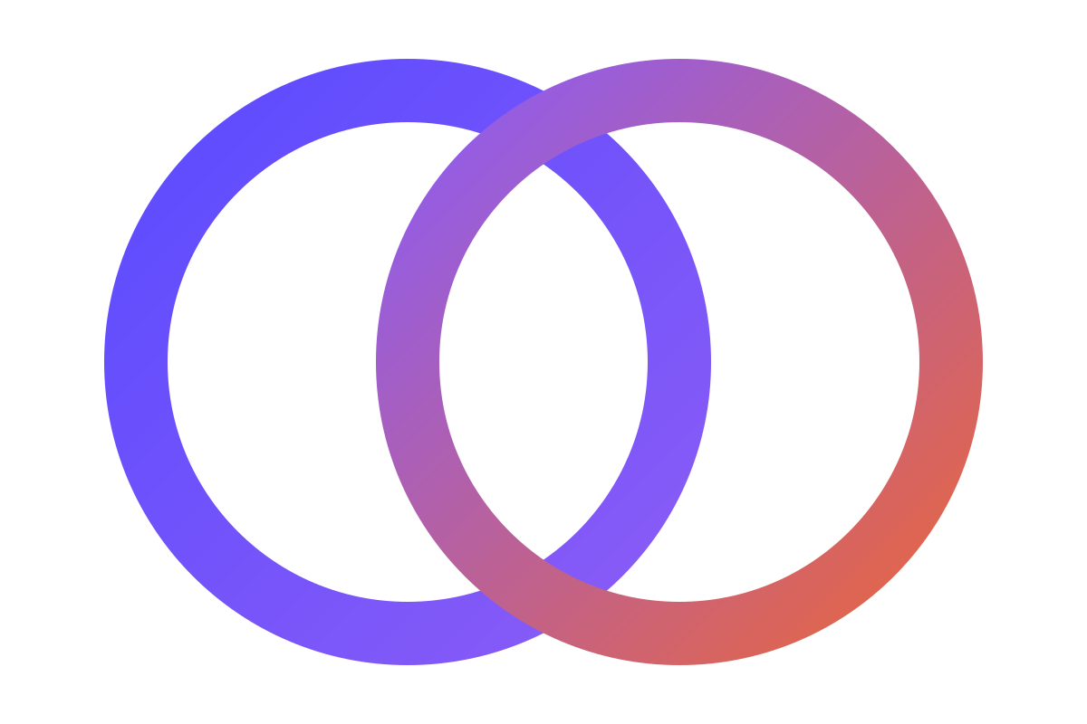
05 — POR QUÉ DISTINTO
Otros instalan o capacitan. Nosotros respondemos por la adopción.
INTEGRADORES INDUSTRIA 4.0
CAPACITACIÓN TÉCNICA
PRAXIA
Instalan
Entrenan
Asegura la adopción
MES, sensores y tableros que funcionan. Su alcance termina en el go-live; la rutina del turno queda fuera.
Horas de formación que crecen mientras la variabilidad de calidad y el OEE siguen igual.
Diseña y mide el cambio en decisiones de turno, estándares y mandos medios, hasta que se nota en OEE, calidad y seguridad.
PRAXIA
· POR QUÉ PRAXIA
06

Slide 7
06 — CÓMO TRABAJAMOS
The Adoption System en cuatro etapas.
Un sistema repetible y medible, del comité al turno. Cada etapa cierra con un gate que aprueba el sponsor.
01 · SENSE
02 · ALIGN
03 · ADOPT
04 · SUSTAIN
Diagnosticar
Alinear
Adoptar
Sostener
Baseline por planta y turno: uso del MES, estándares, rutinas de mandos medios y costo de no actuar.
Resultados, roles de supervisión, decision rights y métricas de OEE y calidad en una tesis de cambio.
Piloto en una línea o un turno, rutinas de arranque, habilitación en puesto y refuerzo de mandos medios.
Re-medición por planta, evidencia de impacto en OEE y calidad, y transferencia del método a tu equipo.
G0 · BUSINESS CASE APROBADO
G1 · TESIS Y ROADMAP APROBADOS
G2 · KPIS DE ADOPCIÓN POR OLA
G3 · RE-MEDICIÓN PERIÓDICA
La estrategia se compra. La adopción se diseña.
PRAXIA
· MÉTODO
07

Slide 8
07 — PUNTO DE ENTRADA
Empieza midiendo: Adoption Gap Diagnostic.
LO QUE RECIBES
01
Hallazgos en las cinco capas, de la dirección al supervisor de turno
En 3 a 5 semanas medimos la distancia entre lo que tu planta ya invirtió y lo que realmente se usa en el turno, y construimos el business case del cambio con evidencia de tu operación.
02
Baseline de adopción por planta, línea y turno
03
Costo de la brecha en OEE, calidad y ramp-up
04
Prioridades por impacto y esfuerzo
DURACIÓN
QUÉ MEDIMOS
3–5 semanas
5 capas × 5 niveles
05
Roadmap de 90 y 180 días
EVIDENCIA
INVERSIÓN
Cualitativa y cuantitativa
Según alcance
PRAXIA
· PUNTO DE ENTRADA
08

Slide 9
08 — CÓMO SEGUIMOS
Del diagnóstico a la adopción en piso.
01
Adoption Gap Diagnostic
Baseline por planta y turno, costo de la brecha y business case. De 3 a 5 semanas.
PUNTO DE ENTRADA
02
Strategy-to-Adoption Sprint
Una prioridad activada: ramp-up de planta nueva o estándar de turno. De 6 a 10 semanas.
03
AI Adoption Accelerator
IA en mantenimiento predictivo o calidad, con uso real medido. De 6 a 12 semanas.
04
Transformation Adoption Program
Supervisores y mandos medios como palanca de adopción en varias plantas. De 3 a 6 meses.
PRAXIA
· SERVICIOS
09

Slide 10
09 — QUIÉN ESTÁ DETRÁS
FC
Francisco Cardona
FOUNDER & PRINCIPAL
PRAXIA es una firma senior-led y basada en evidencia. Francisco trabaja de par a par con la dirección, desde el P&L y el riesgo, para que la estrategia se convierta en decisiones, comportamientos e indicadores que cambian.
Liderazgo en un grupo industrial multinacional
Talento, aprendizaje, desarrollo organizacional y people analytics
Exposición internacional
Proyectos de transformación y productividad
PRAXIA
· QUIÉN ESTÁ DETRÁS
10

Slide 11

10 — EMPECEMOS
Mide tu Adoption Gap.
Un diagnóstico de 3 a 5 semanas te dice dónde tu planta no está adoptando lo que ya invirtió y qué hacer al respecto. Es el punto de partida de menor riesgo.
01
Conversación ejecutiva
02
Hipótesis de valor
03
Diagnóstico
45 minutos sobre la transformación en curso, la planta y el valor en juego.
Resumimos en una página la brecha, el valor en juego y el siguiente paso.
Alcance, entregables e inversión según alcance, listos para decidir.
Agenda tu diagnóstico →
[CANAL DE CONTACTO — COMPLETAR]
PRAXIA
· EMPECEMOS
11

Slide 12
Turn strategy into adoption.
HUMAN & AI TRANSFORMATION ADVISORY
[CANAL DE CONTACTO — COMPLETAR]
PRAXIA
· GRACIAS
12

